Slide 1
移动BOS开发
BOS平台部 李午亮

Slide 2
Content
01
移动BOS架构概述
02
移动BOS快速实施
03
移动BOS插件开发
04
移动BOS开发技巧

Slide 3
Content
01
移动BOS架构概述
02
移动BOS快速实施
03
移动BOS插件开发
04
移动BOS开发技巧

Slide 4
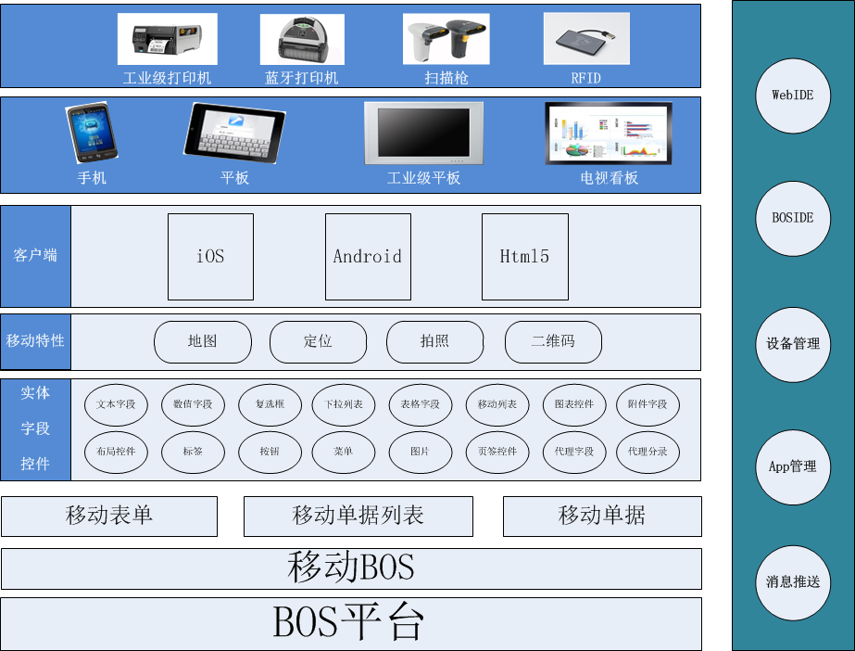
移动BOS平台架构

Slide 5
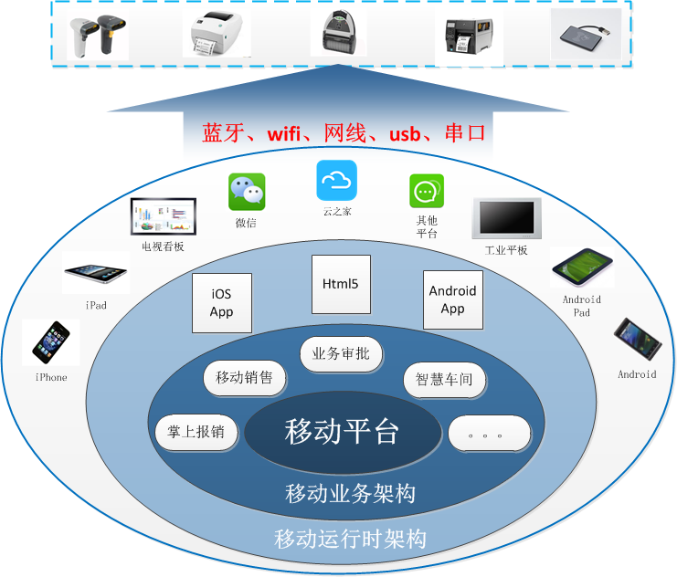
移动BOS平台架构

Slide 6



移动BOS产品解决方案
终端
Cloud工作台/云之家/微信
IOS · Android · Html5
设计器
移动BOS设计器
SDK
Mobile Client/Service SDK
设备/应用管理
MCloud(MDM/MAM)
开发平台
K/3 Cloud 移动BOS平台
移动开发解决方案
移动BOS平台应用的开发完全基于K/3 Cloud BOS 平台，与任何原生的移动应用开发平台无关 (Android/iOS)
完全基于K/3 Cloud插件模式进行，提供移动端和服务器端的标准SDK。
预置K/3 Cloud 移动工作台，支持集成各类移动应用功能。

Slide 7

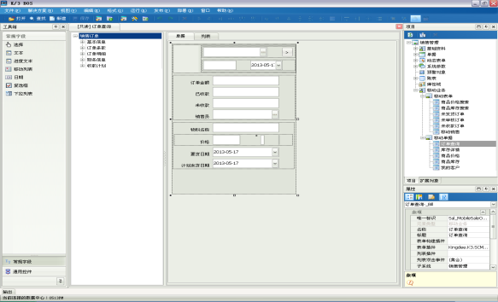
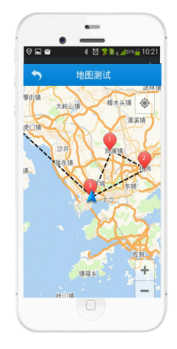

移动BOS，企业移动应用定制平台
配置
90%
10%
编码
移动BOS
致力于成为[企业移动信息化]的首选开发平台

Slide 8
Content
01
移动BOS架构概述
02
移动BOS快速实施
03
移动BOS插件开发
04
移动BOS开发技巧

Slide 9
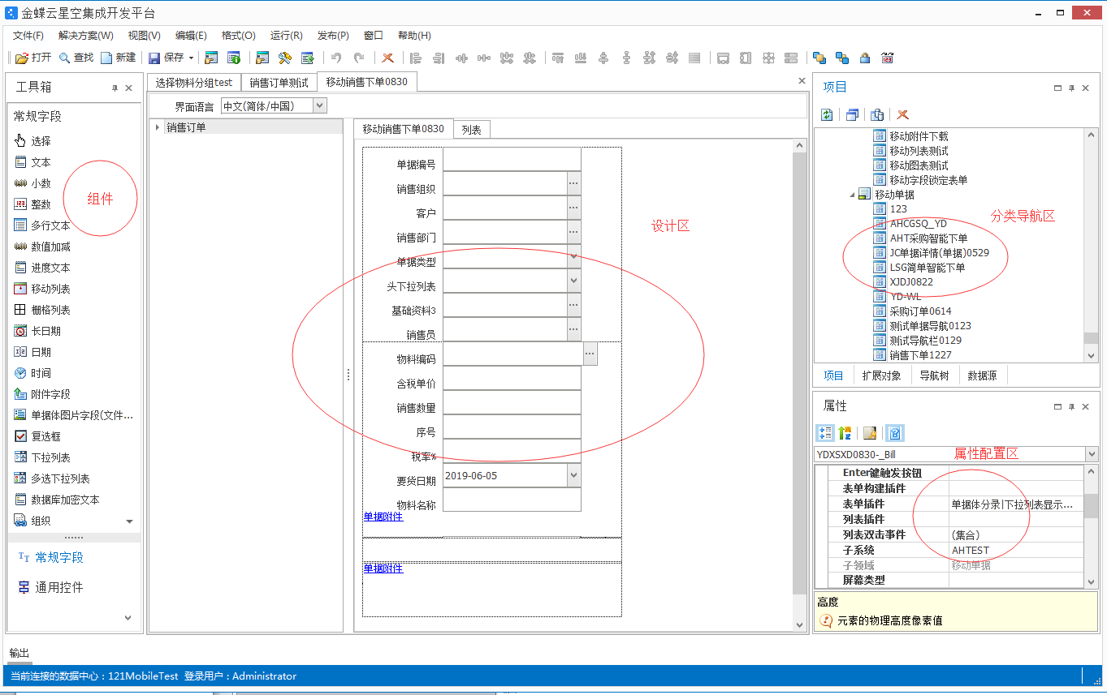
移动BOS快速实施 – 设计器

Slide 10
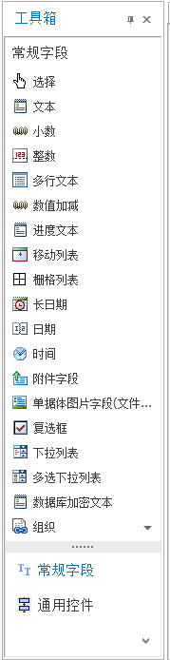
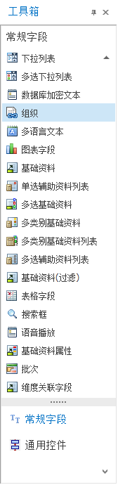
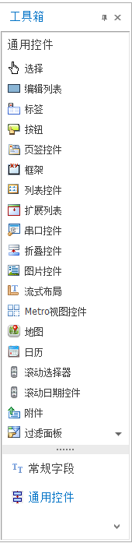
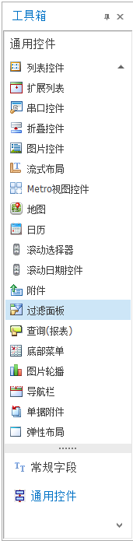
移动BOS快速实施 – 组件
字段
控件

Slide 11
移动BOS快速实施 – 页面载体
移动表单
移动业务
移动单据详情
移动单据
移动单据列表

Slide 12
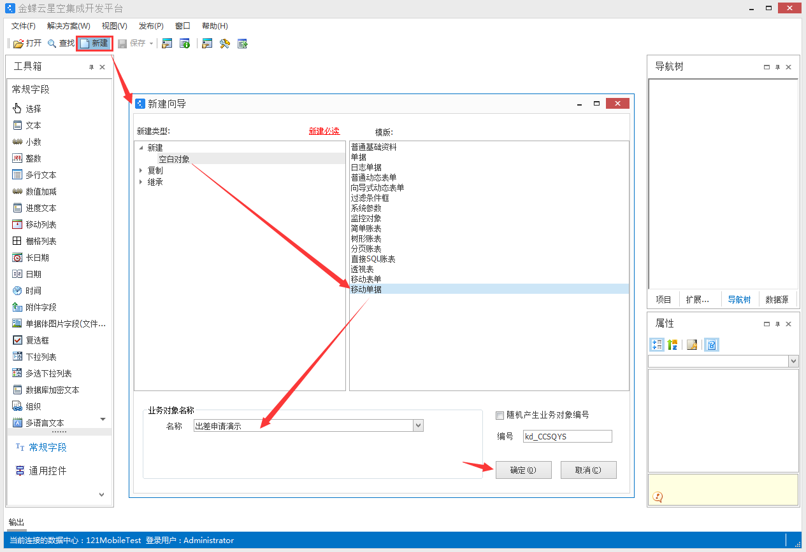
移动BOS快速实施 – 零代码开发
以创建一个移动端出差申请为列：
1.新建移动单据

Slide 13
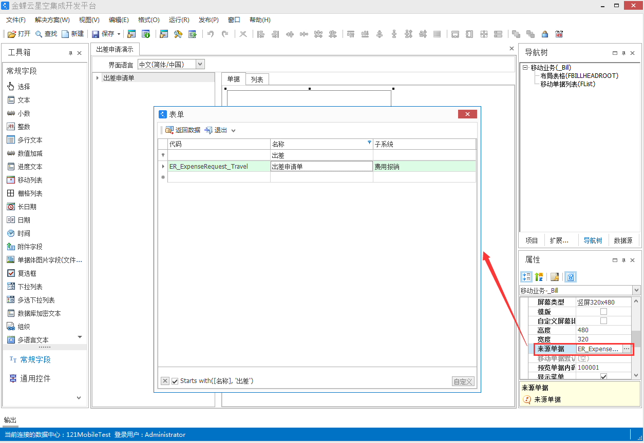
移动BOS快速实施 – 零代码开发
2.选择来源单据，这是最关键的一步

Slide 14
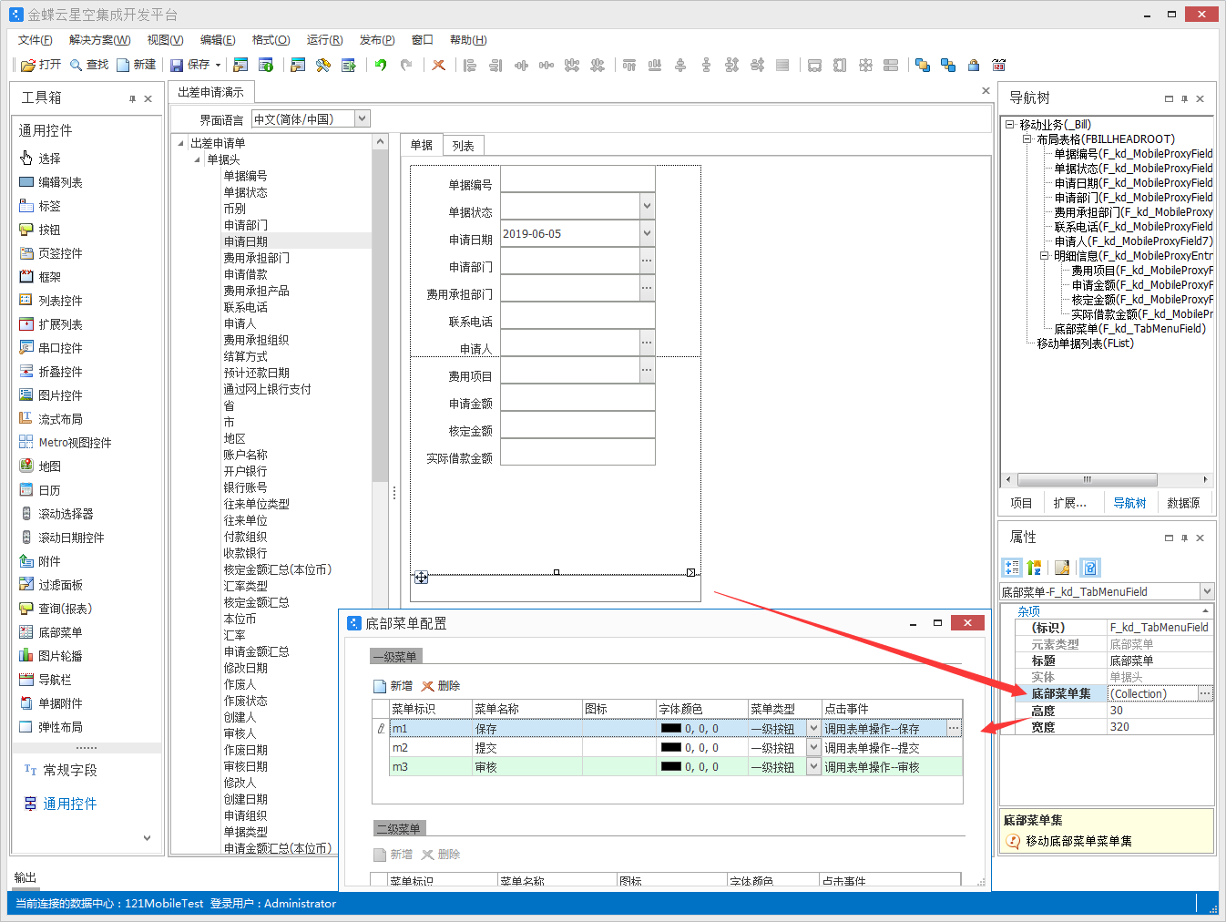
移动BOS快速实施 – 零代码开发
3.拖动单据和列表显示的字段，设置操作菜单

Slide 15
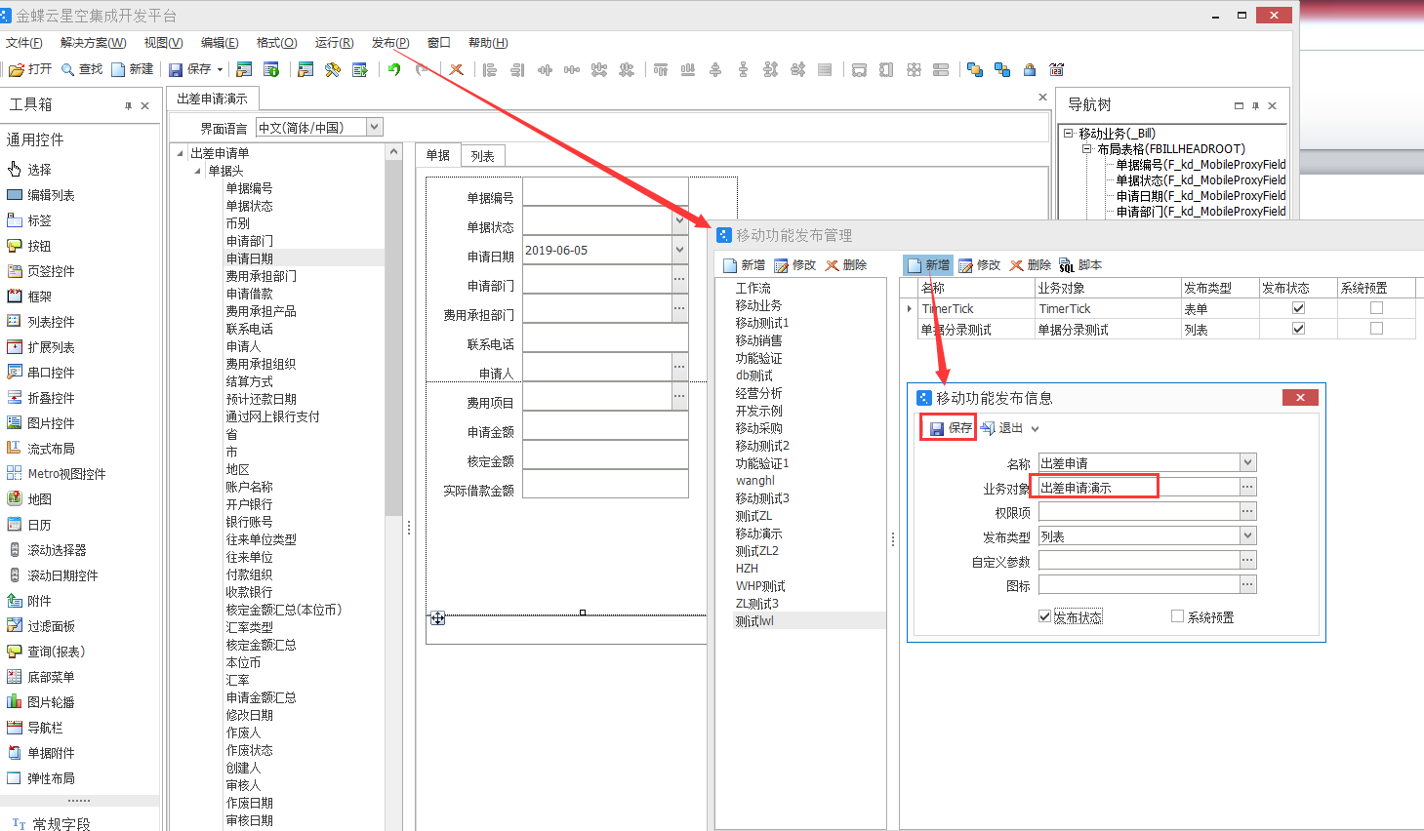
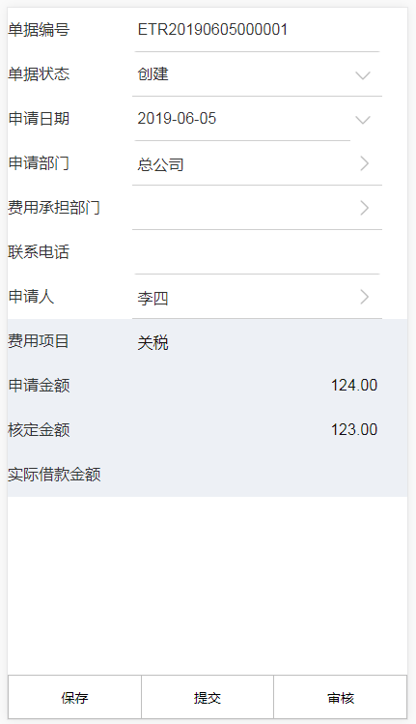
移动BOS快速实施 – 零代码开发
4.发布

Slide 16
Content
01
移动BOS架构概述
02
移动BOS快速实施
03
移动BOS插件开发
04
移动BOS开发技巧

Slide 17
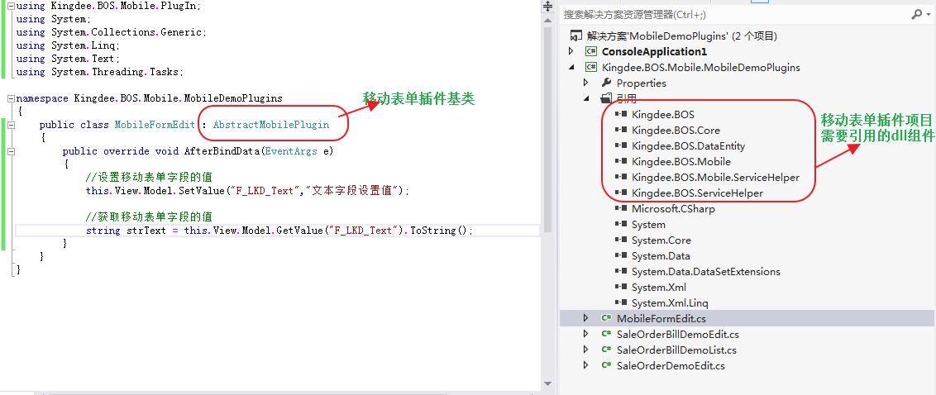
移动BOS插件开发 – 表单插件
表单插件：主要是挂靠在移动表单上面，用于干预表单的各个元素及行为

Slide 18
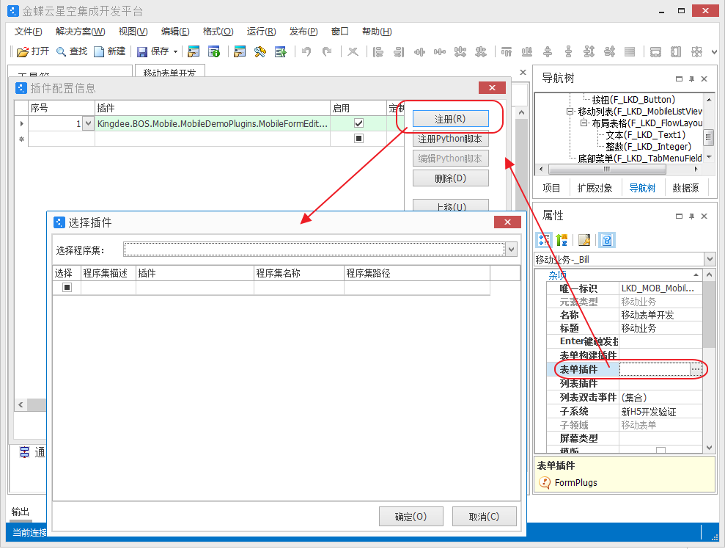
移动BOS插件开发 – 表单插件（注册）

Slide 19
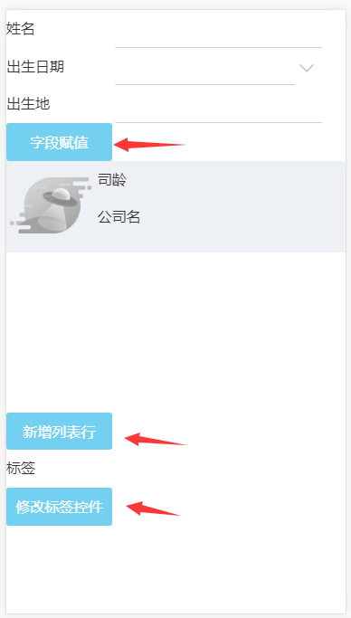
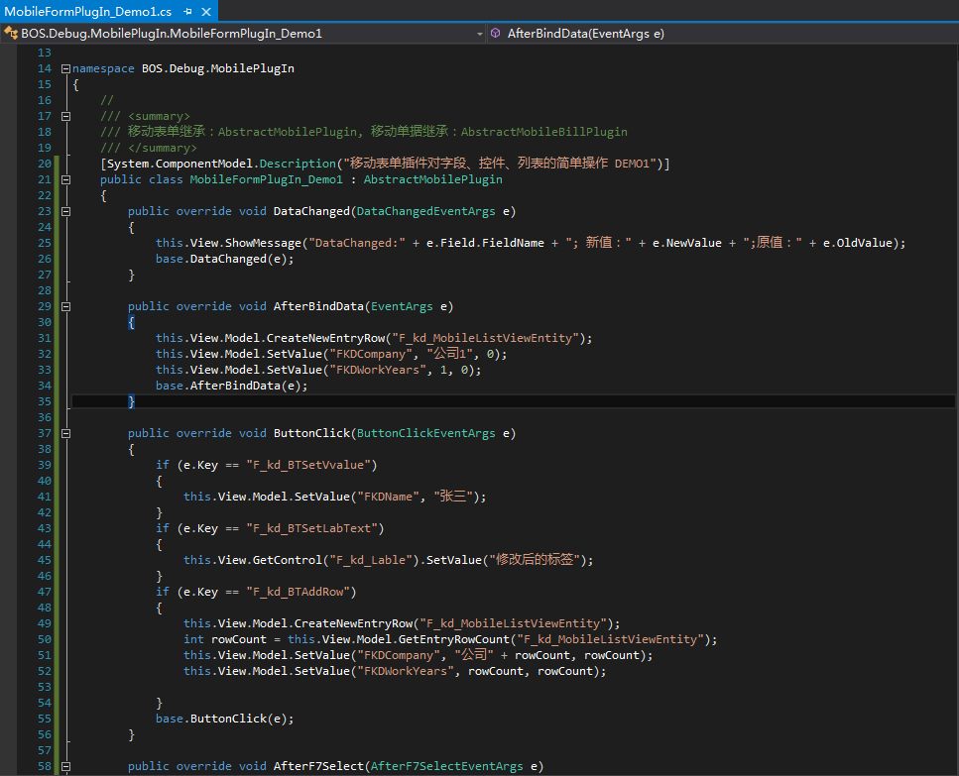
移动BOS插件开发 – 表单插件（示例：对字段、控件、列表的操作）

Slide 20
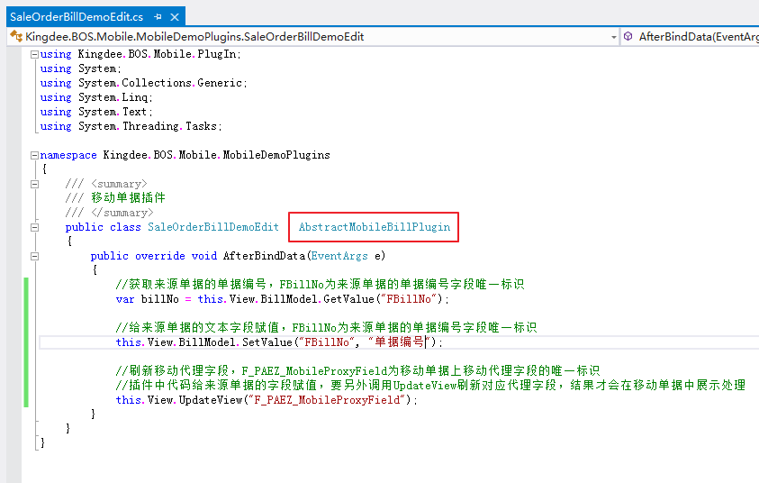
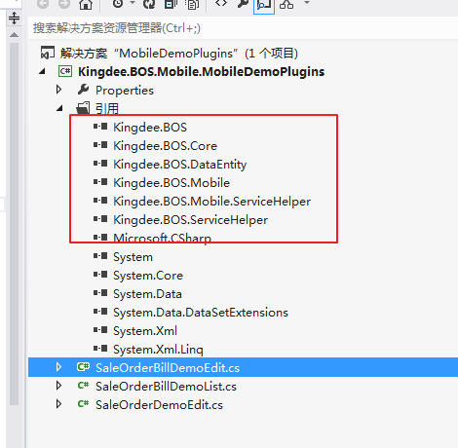
移动BOS插件开发 – 单据插件
单据插件：主要是挂靠在移动单据详细上面，用于干预单据详细页面的各个元素及行为

Slide 21
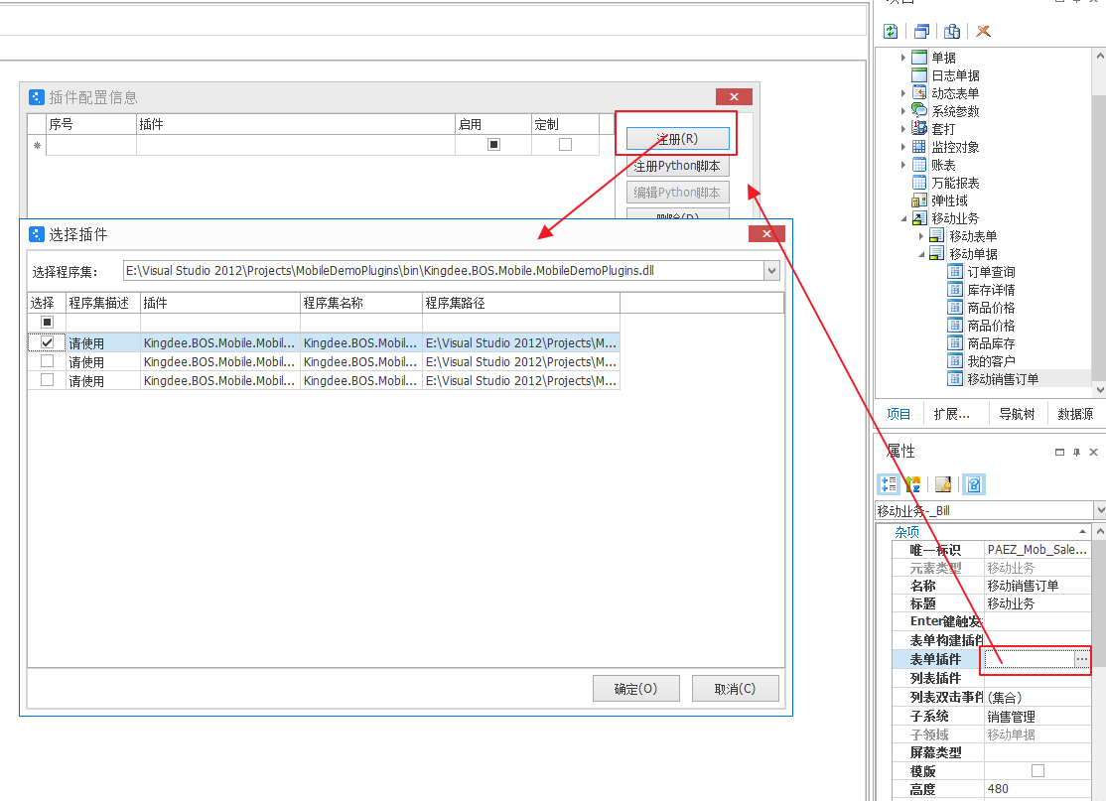
移动BOS插件开发 – 单据插件(注册)

Slide 22
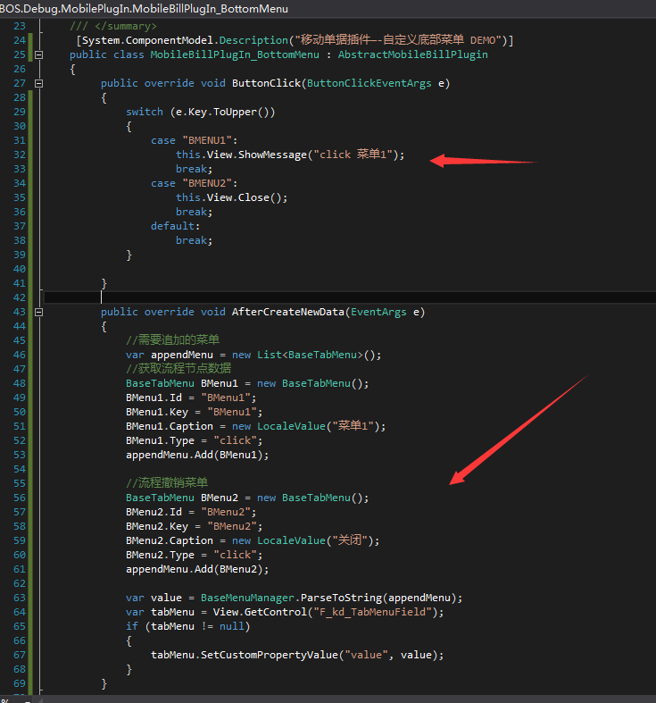
移动BOS插件开发 – 单据插件(示例：自定义菜单）

Slide 23
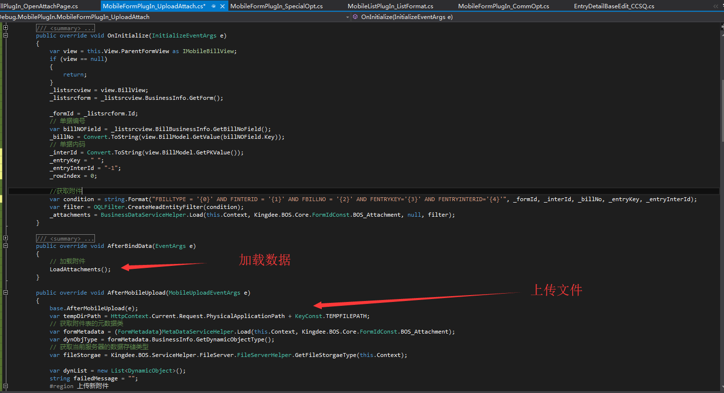
移动BOS插件开发 –单据插件(示例：自定义附件上传下载）

Slide 24
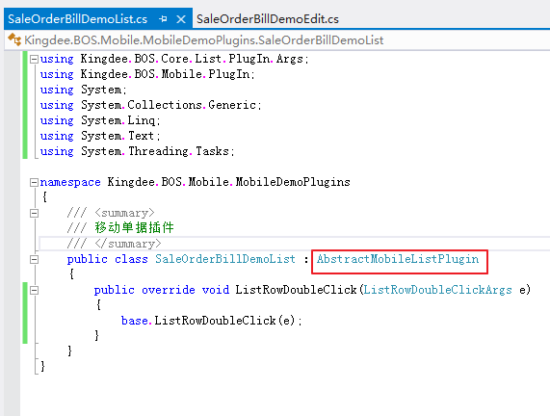
移动BOS插件开发 – 列表插件
单据插件：主要是挂靠在移动单据列表上面，用于干预单据列表的各个元素及行为

Slide 25
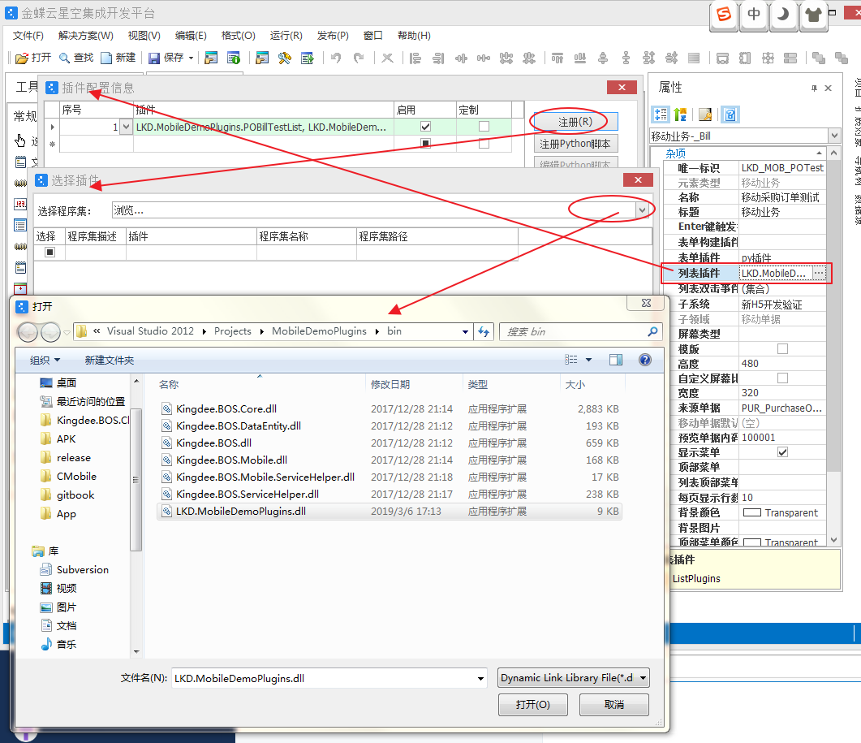
移动BOS插件开发 – 列表插件（注册）

Slide 26
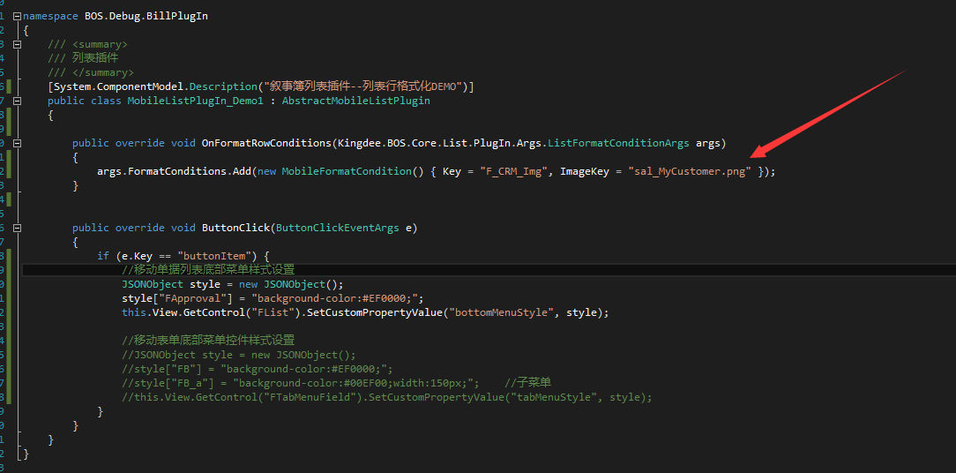
移动BOS插件开发 – 列表插件（示例：列表行格式化）

Slide 27
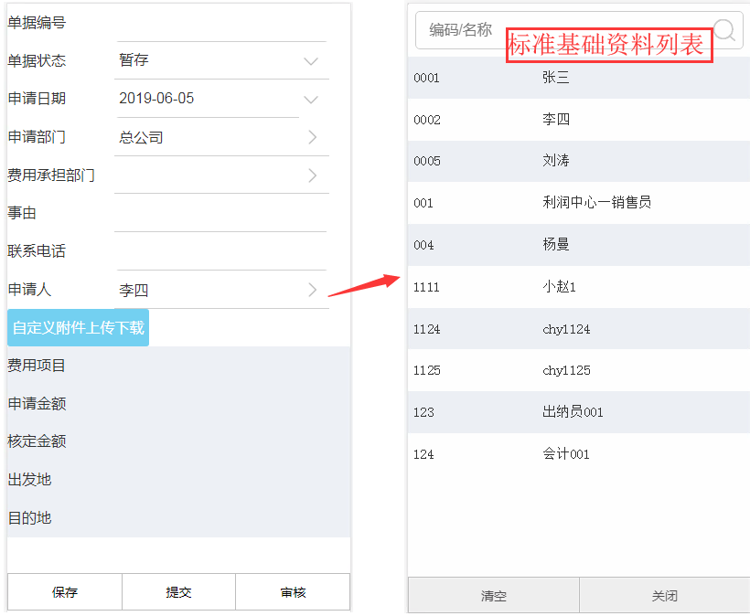
移动BOS插件开发 – 自定义基础资料（配置即可）
自定义基础资料：主要是在标准基础资料模板不能满足的情况先，进行的UI、元素自定义显示，支持配置和二开

Slide 28
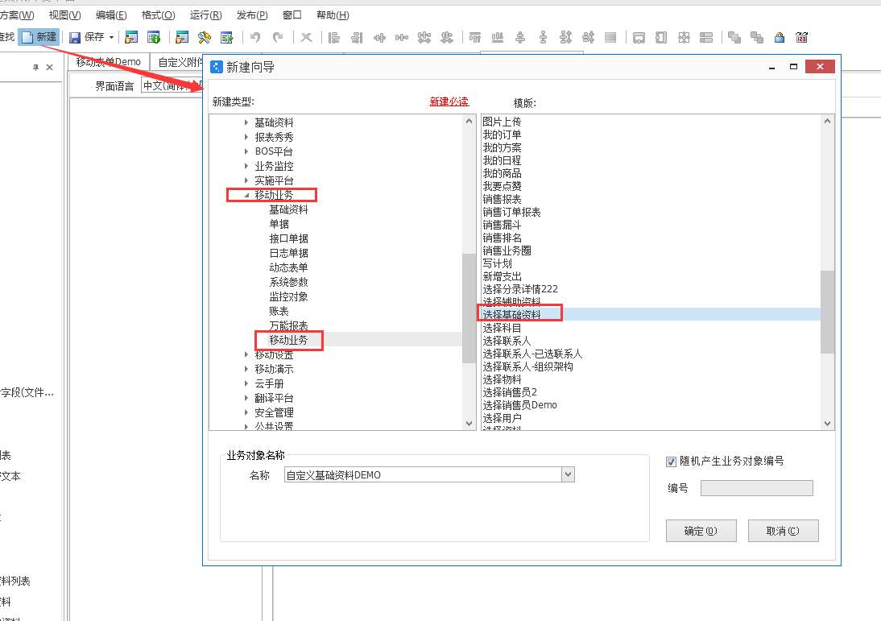
移动BOS插件开发 – 自定义基础资料（新建）
1.新增自定义基础资料单据，继承-》基础管理-》移动业务-》移动业务-》选择基础资料

Slide 29
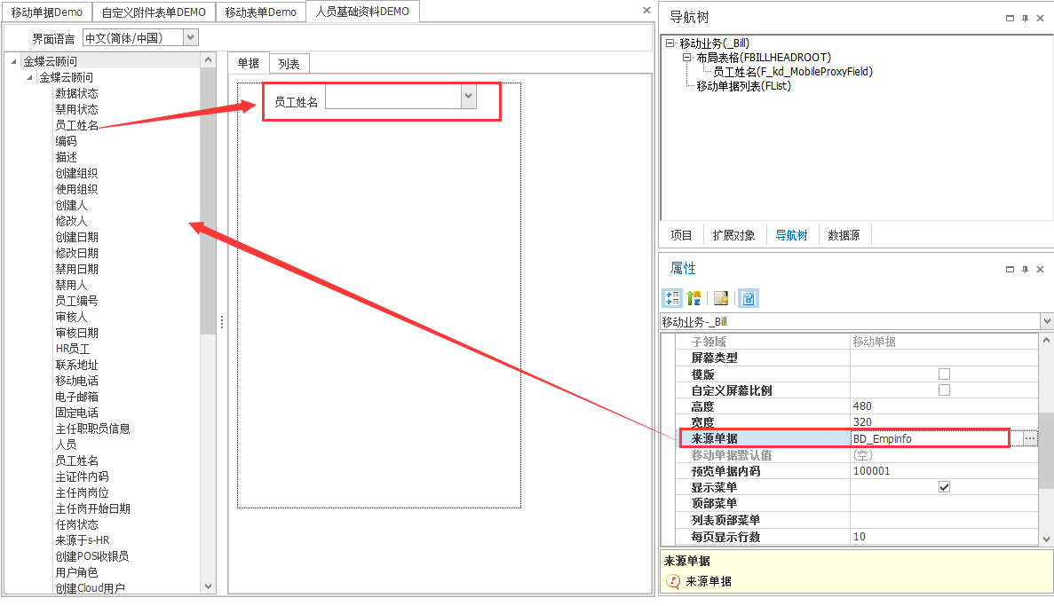
移动BOS插件开发 – 自定义基础资料（来源单据）
2.确定自定义的基础资料来源单据要与原来的一致（如果不确定，可以进入PC单据查看此基础资料的来源），示例中是员工作为基础资料

Slide 30
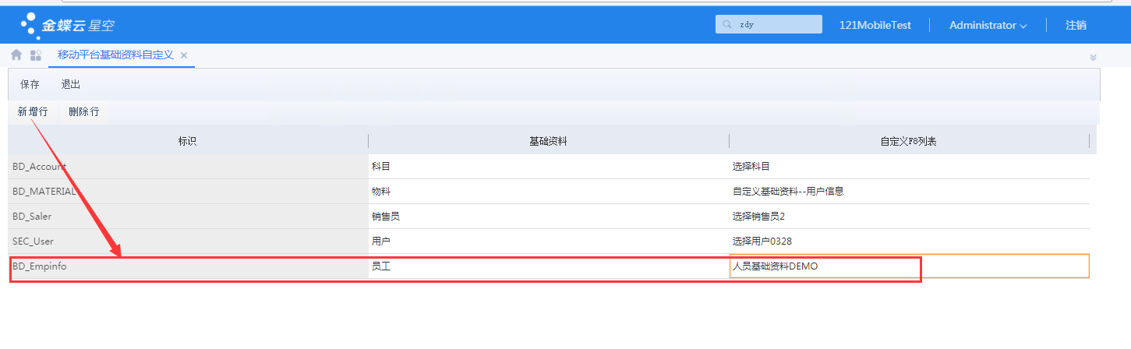
移动BOS插件开发 – 自定义基础资料（配置映射）
3.PC端管理员进入“移动平台基础资料自定义”模块，新增PC端员工与自定义基础资料的映射关系

Slide 31
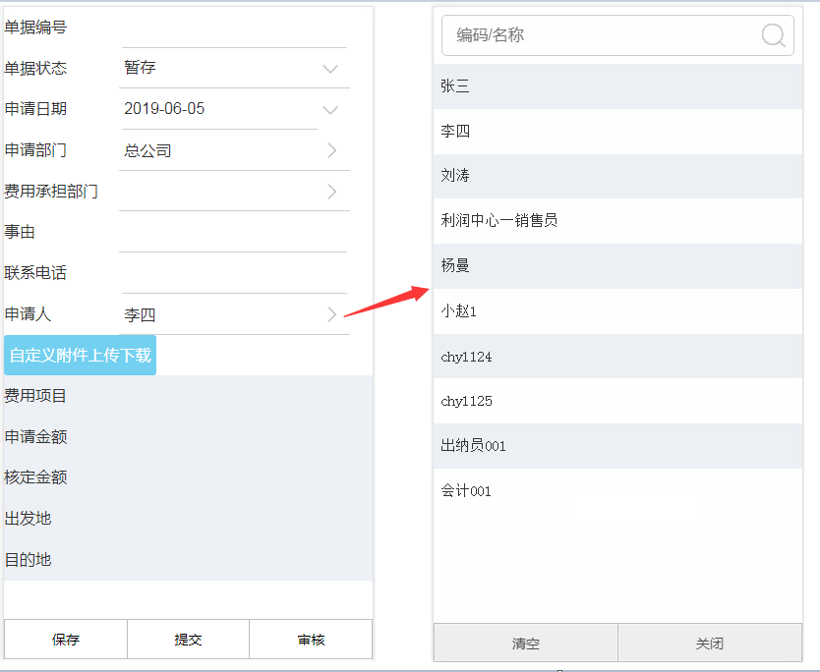
移动BOS插件开发 – 自定义基础资料（展示）
4.显示自定义基础资料

Slide 32
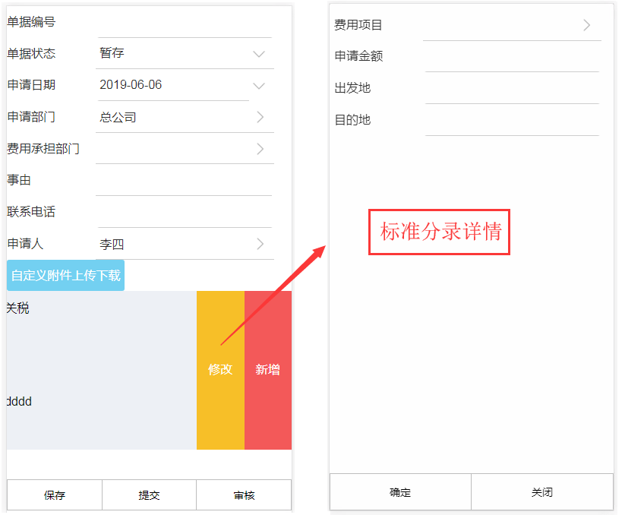
移动BOS插件开发 – 自定义分录详情
自定义分录详情： 由于标准的分录详情界面是所有移动单据公用的界面，对于没有特殊需求的移动单据是适用。但也存在有些特殊的移动单据，需要做个性化二开

Slide 33
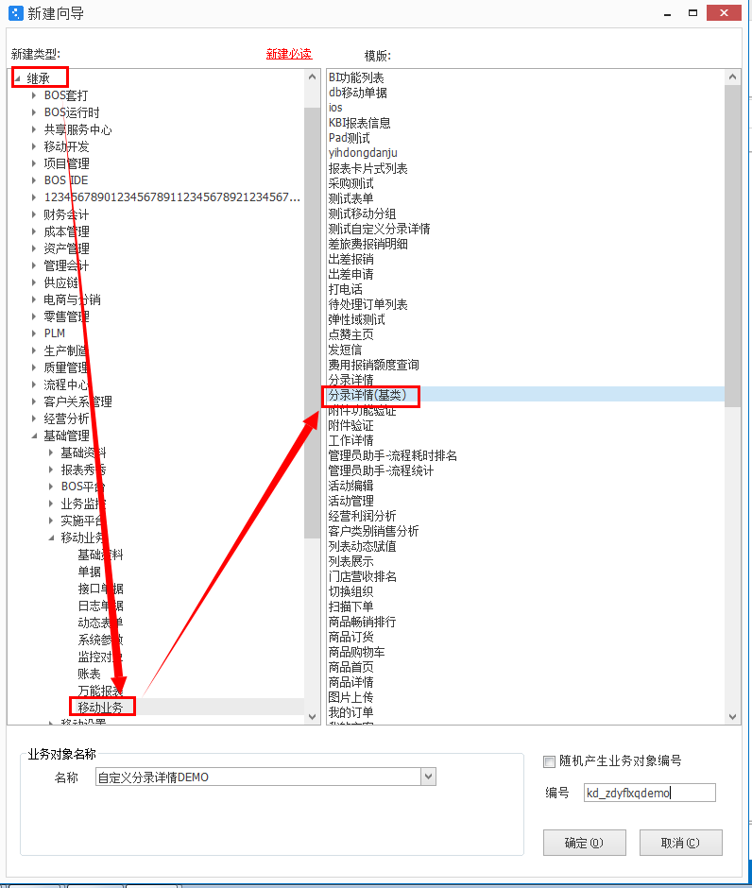
移动BOS插件开发 – 自定义分录详情（新建）
1.新增自定义基础资料单据，继承-》基础管理-》移动业务-》移动业务-》选择基础资料

Slide 34
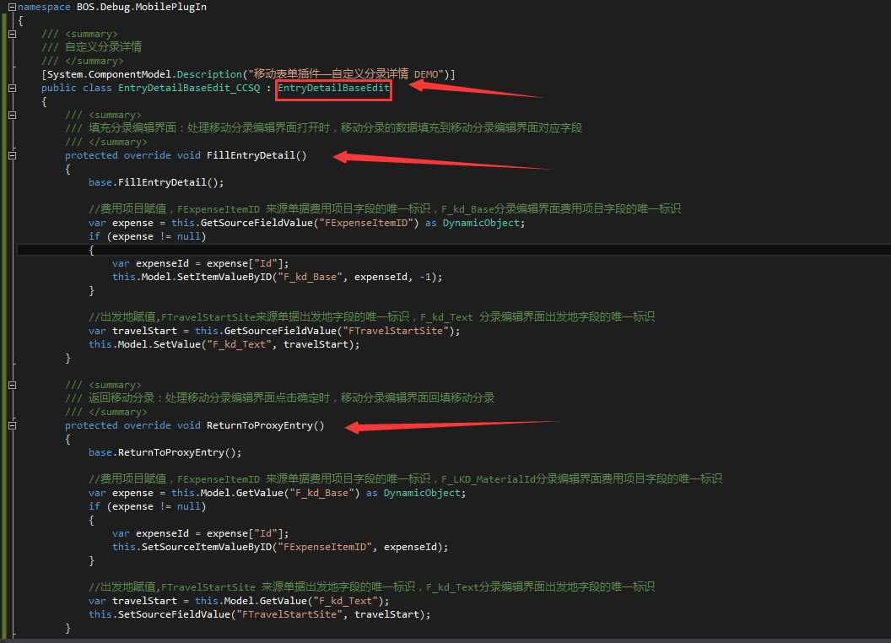
移动BOS插件开发 – 自定义分录详情（二开）
2.自定义分录详情插件继承 EntryDetailBaseEdit类。
引用的DLL：Kingdee.Bos.Mobile.FormPlugIns.dll

Slide 35
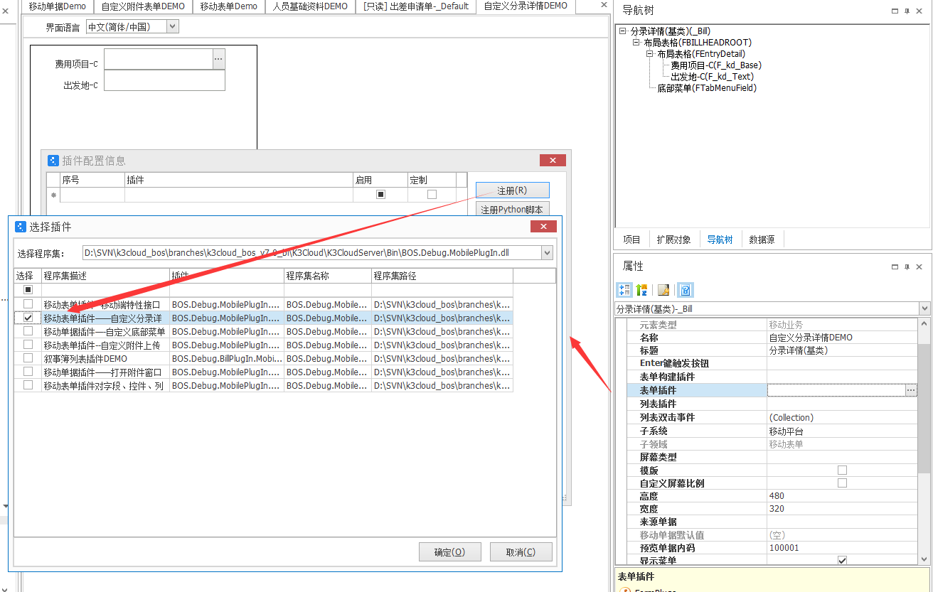
移动BOS插件开发 – 自定义分录详情（插件注册）
3.分录单据详情插件注册

Slide 36
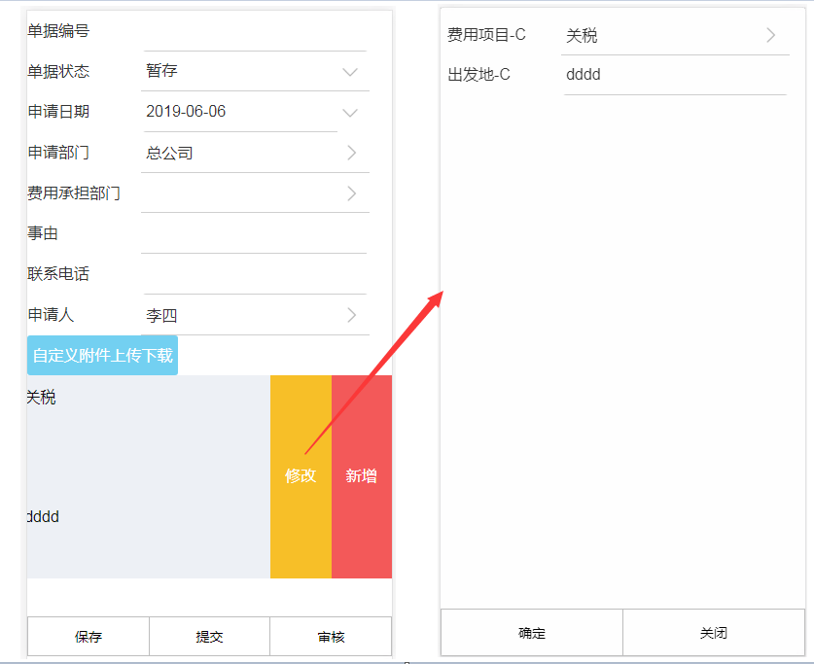
移动BOS插件开发 – 自定义分录详情（展示）
4.展示

Slide 37
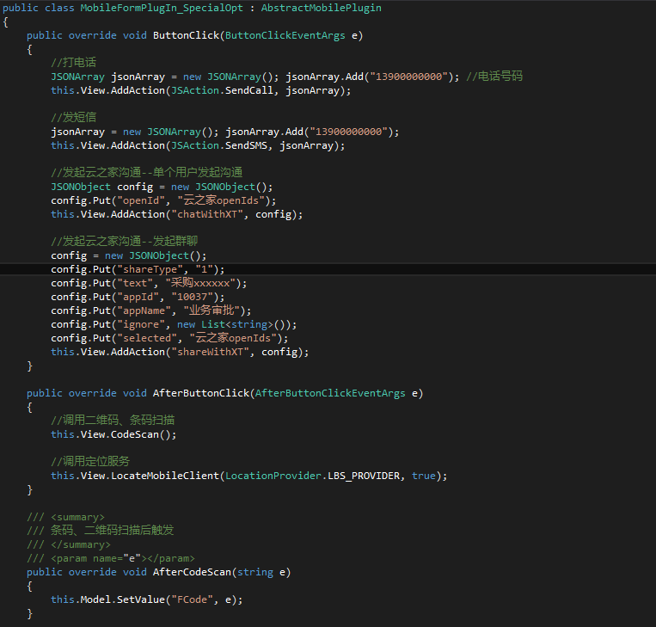
移动BOS插件开发 – 移动特性接口
接口：扫码、地图、短信、电话等移动特性接口

Slide 38
Content
01
移动BOS架构概述
02
移动BOS快速实施
03
移动BOS插件开发
04
移动BOS开发技巧

Slide 39
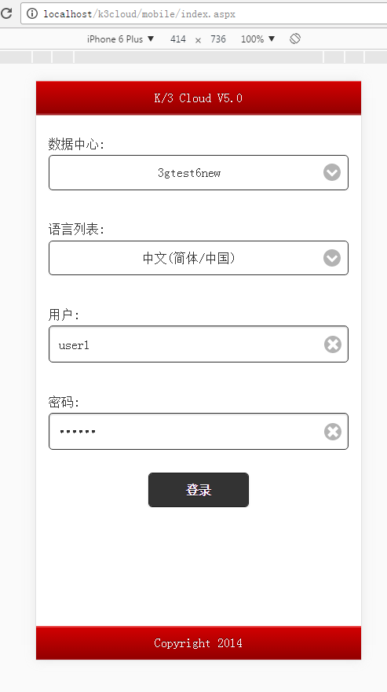
移动BOS开发技巧 – 本地调试
调试入口：
浏览器（建议用谷歌浏览器：Chrome）地址栏输入（http://localhost/K3Cloud/mobile/index.aspx），打开H5登录界面

Slide 40
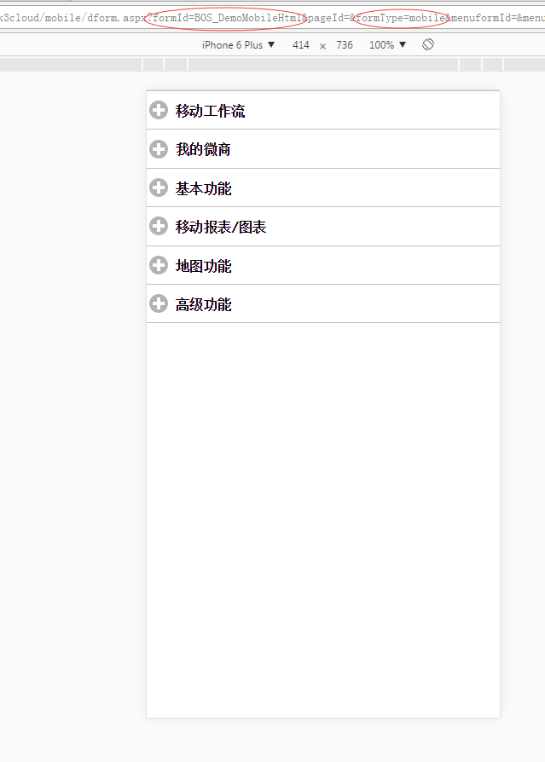
移动BOS开发技巧 – 本地调试
调试具体表单或单据：
修改地址栏的FormId、PageId和FormType的参数： FormId=对应移动表单的唯一标识；
PageId=;清空PageId的参数值。
FormType=mobilelist：指打开移动单据列表； Formtype=mobile|mobileform：指打开移动表单或单据详情。
然后附加到VS的进程进行调试

Slide 41
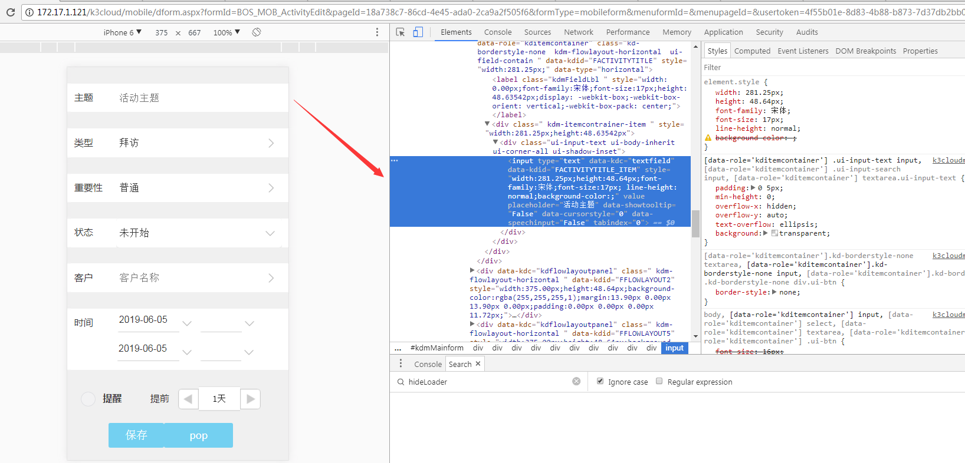
移动BOS开发技巧 – 本地调试
F12客户端调试：

Slide 42
移动BOS开发技巧 – 如何打开已有的移动表单和单据
MobileShowParameter param = new MobileShowParameter();
param.FormId = "你想打开的formid";
//也可以添加自定义的参数
param.CustomParams.Add("key名", “value”);
//如果需要支持回调参考以下写法
param.SyncCallBackAction = false;
this.View.ShowForm(param, new Action<FormResult>((res) =>{
this.View.Refresh(); //刷新当前页面
}));
注：如果要打开移动单据列表，只需要把 MobileShowParameter 换成 MobileListShowParameter

Slide 43
移动BOS开发技巧 – 如何打开一个网页链接
JSONArray paras = new JSONArray();
JSONObject jo = new JSONObject();
// 如果是本网站相对路径，就不要加http://
jo["url"] = "http://www.kingdee.com";
jo["title"] = "金蝶官网";
paras.Add(jo);
this.View.AddAction("openUrlWindow", paras);

Slide 44
移动BOS开发技巧 – 控件属性设置代码示例
1、可见性设置
this.View.GetControl("FButton").SetCustomPropertyValue("visible", true);
2、锁定性设置
this.View.GetControl("FDate").SetCustomPropertyValue("disabled", true);
3、按钮、标签背景色设置 this.View.GetControl("FButton").SetCustomPropertyValue("backcolor", "115,208,241");
4、按钮、标签字体颜色设置
this.View.GetControl("FButton").SetCustomPropertyValue("forecolor", "255,255,255");
5、按钮、标签文本值设置
this.View.GetControl("FLable").SetCustomPropertyValue("value", "我是标签");

Slide 45
移动BOS开发技巧 – 控件属性设置代码示例
6、高度、宽度设置
this.View.GetControl("FDocEntity").SetCustomPropertyValue("height", 100); this.View.GetControl("FDocEntity").SetCustomPropertyValue("width", 320);
7、设置页签控件的当前选中页签 this.View.GetControl("FTab").SetCustomPropertyValue("selectedIndex", 2);
8、设置控件背景图片 this.View.GetControl("FButton").SetCustomPropertyValue("backgroundurl", "img.png");
……

Slide 46
反馈与帮助
反馈
论坛：
http://club.kingdee.com/forum.php?mod=forumdisplay&fid=748
https://club.kingdee.com/forum.php?mod=viewthread&tid=1062364&viewsource=newservice
文档
K/3 Cloud移动官网：
http://3g.k3cloud.kingdee.com/m/home.html
文档中心：
http://open.kingdee.com/K3Cloud/WenKu/Index.aspx
交流
QQ群：K/3Cloud 移动实施开发群 【416509614】

Slide 47
Thank you!

